Slide 1
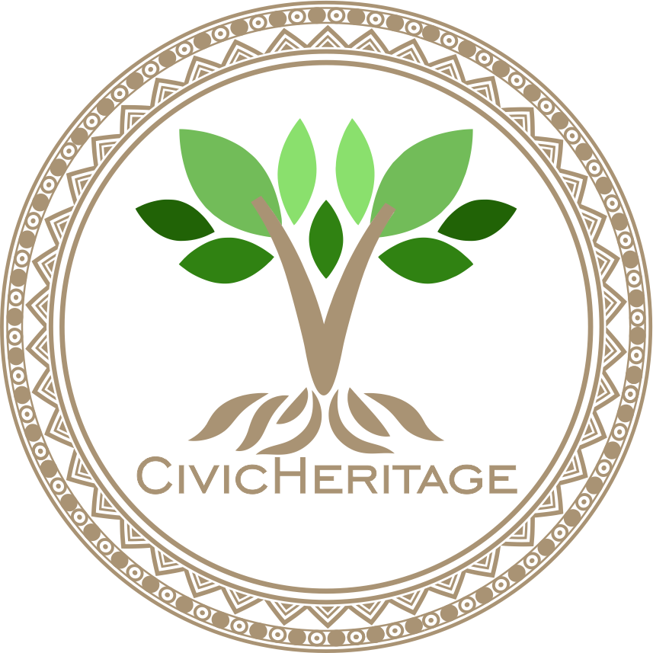
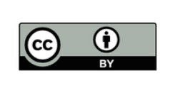

2023-1-EE01-KA220-ADU-000150753
PROGRAMMA FORMATIVO
UNITA’ DI APPRENDIMENTO 6: NETWORKING
Co- finanziato
dall’Unione Europea
Questo progetto è stato finanziato con il sostegno della Commissione Europea. Il contenuto riflette esclusivamente le opinioni dell'autore e la Commissione non può essere ritenuta responsabile per qualsiasi uso che possa essere fatto delle informazioni in esso contenute.

Slide 2
LEZIONE 2: Patrimonio e networking come benefici civici

Slide 3
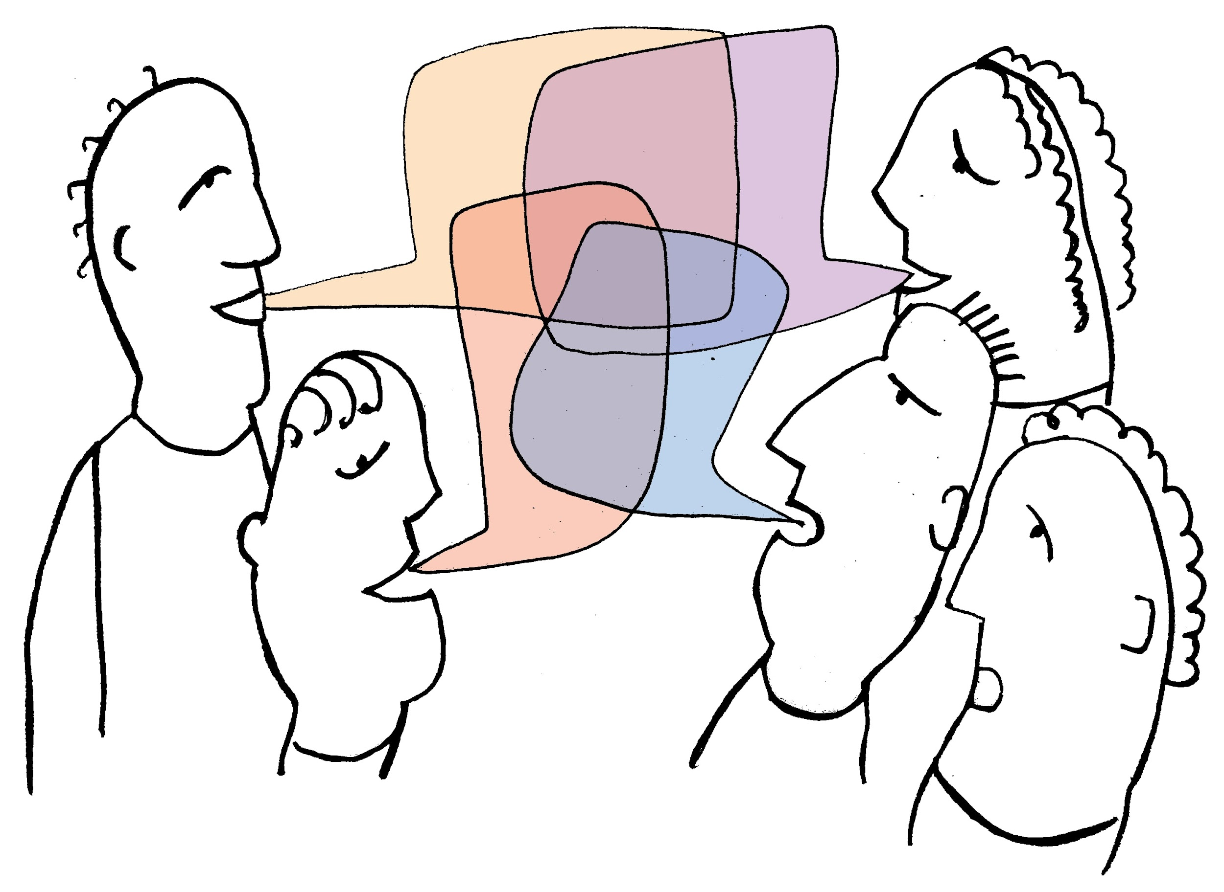
  POTENZIALE CREATIVO DI COMUNITÀ E CITTADINI NELL’USO
  DEL PATRIMONIO LOCALE
Definizione di Patrimonio
Patrimonio - caratteristiche appartenenti alla cultura di una particolare società, come tradizioni, lingue, arte o edifici, che sono stati creati in passato e hanno ancora importanza storica.
Patrimonio - le tradizioni, i valori, le pratiche culturali e i manufatti che vengono tramandati dalle generazioni precedenti.
Il patrimonio culturale è il patrimonio di beni materiali e immateriali di un gruppo o di una società, ereditato dalle generazioni passate.

Slide 4

  POTENZIALE CREATIVO DI COMUNITÀ E CITTADINI NELL’USO
  DEL PATRIMONIO LOCALE
Principi per un patrimonio in rete
Inizia dalle persone.
Inserisci il tuo lavoro dove le persone vivono la vita quotidiana.
La tradizione è ciò che scegli di farne.
Utilizza le risorse in modi nuovi e identificane di nuove.
Vai oltre le battaglie di ieri.
Fai l'offerta, invece di chiedere.
Apriti e guida il cambiamento.
Pensa criticamente al potere e alla leadership.
Fai in modo che la tradizione diventi il ​​tuo USP locale.
E non affidarti a una strategia.
.

Slide 5
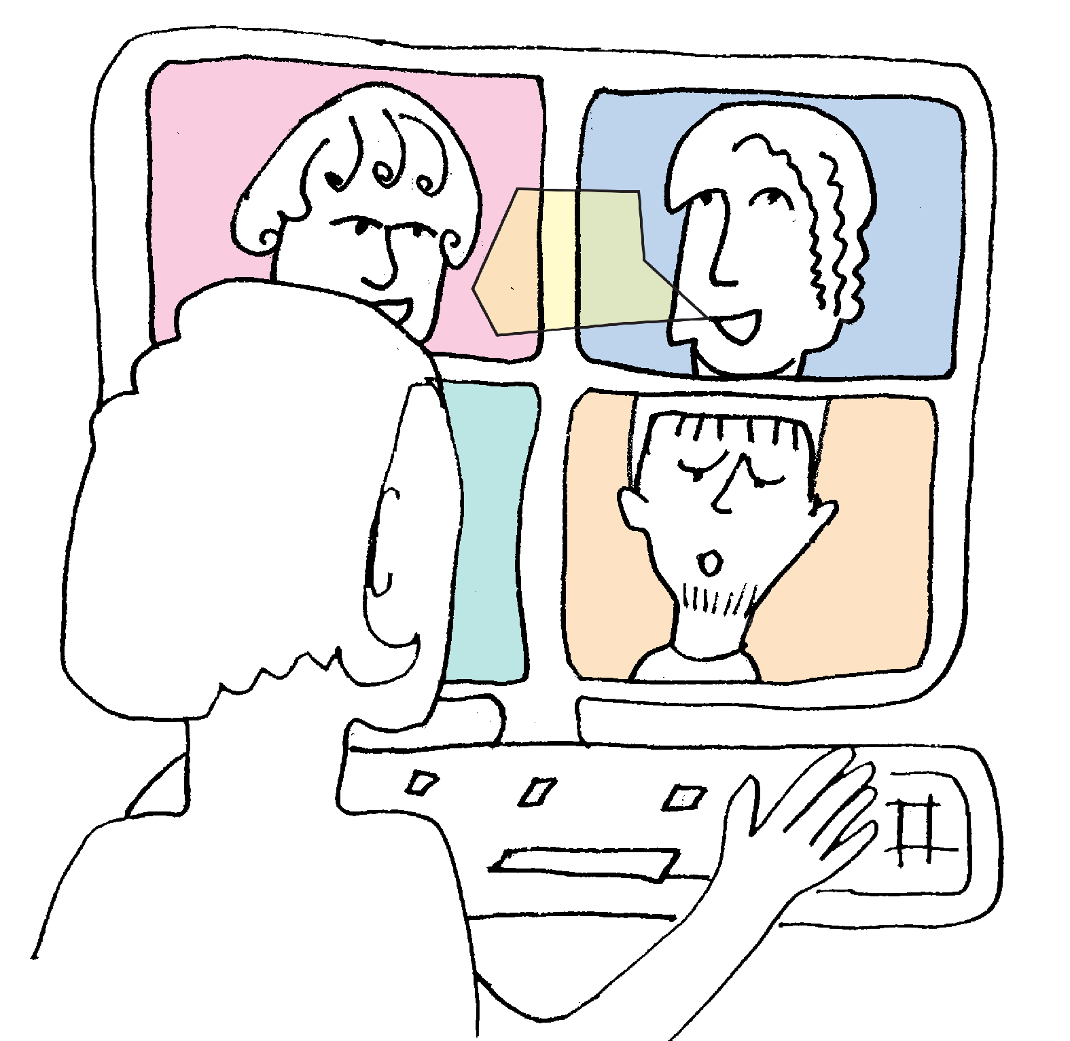
  POTENZIALE CREATIVO DI COMUNITÀ E CITTADINI NELL’USO
  DEL PATRIMONIO LOCALE
Reti collaborative ed estese a livello locale
Patrimonio in rete significa che le organizzazioni sono collegate alle strutture quotidiane che determinano il funzionamento di un luogo; ad esempio, quelle relative alla consulenza urbanistica, alla pianificazione di quartiere, all'offerta di istruzione per adulti, al supporto all'occupazione, ai servizi per i giovani e alle attività dei media locali.
A livello locale, reti profonde, ampie e collaborative aiutano progetti e organizzazioni a ottenere risultati superiori a quelli che potrebbero ottenere da sole. Tali reti si rafforzano quando attivisti del patrimonio, volontari e leader della comunità hanno voce e influenza nelle decisioni delle istituzioni professionali.

Slide 6

  POTENZIALE CREATIVO DI COMUNITÀ E CITTADINI NELL’USO
  DEL PATRIMONIO LOCALE
Networks tra organizzazioni che operano con il patrimonio
Il concetto di patrimonio in rete corrisponde alla realtà per cui possediamo identità personali in modi diversi, apparteniamo a reti ed associazioni a diversi livelli.
I quartieri sono gli elementi costitutivi di una città, il luogo delle istituzioni quotidiane e della nostra storia personale. Siamo allo stesso tempo "locali" nella strada in cui viviamo e cittadini di comunità più ampie. Ed è a livello urbano e regionale – per estensione nelle aree rurali – che condividiamo esperienze culturali, servizi civici e acquisiamo una logica economica vissuta che domina lo sviluppo dei luoghi.

Slide 7
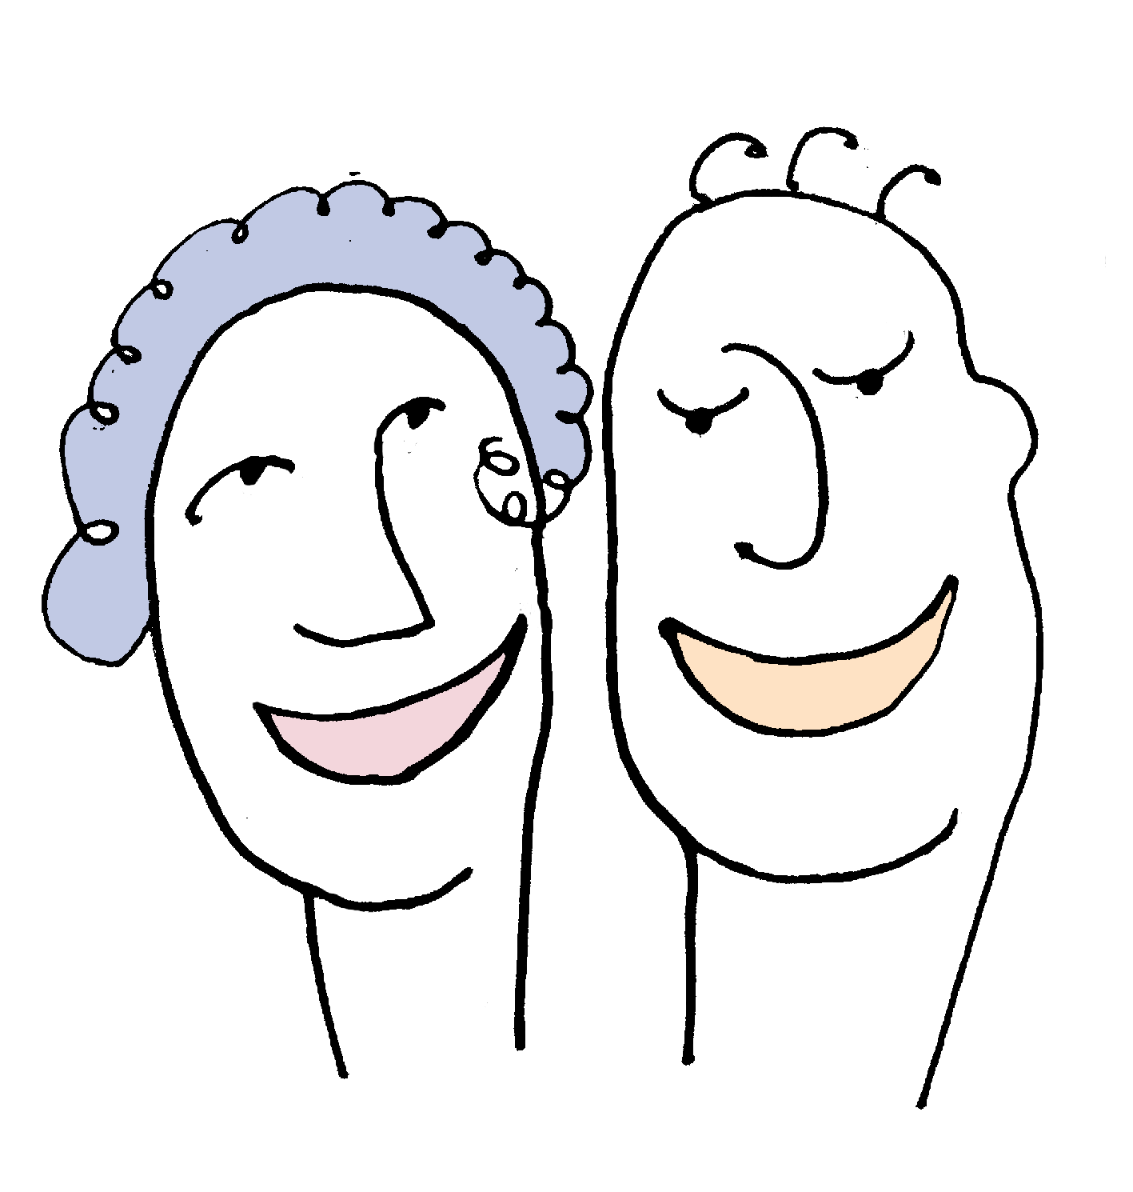
  PATRIMONIO CULTURALE LOCALE - LUOGO E AUTENTICITÀ
Un coinvolgimento civico più ampio e profondo
Un coinvolgimento civico più ampio e profondo, che riunisca comunità disimpegnate per influenzare il modo in cui la memoria del loro territorio viene portata avanti; e, nella sua forma più ambiziosa, creare un senso di significato, appartenenza e sanare le divisioni sociali.
Raggiungimento di risultati sociali in contesti culturali, come il miglioramento dei risultati di apprendimento nelle scuole o l'offerta di attività legate al patrimonio culturale come rimedi sociali per l'isolamento sociale o la salute mentale.

Slide 8
  PATRIMONIO CULTURALE LOCALE - LUOGO E AUTENTICITÀ
Patrimonio in rete
Patrimonio in rete significa disporre di sufficienti connessioni sul territorio affinché il patrimonio sia compreso e trattato come una risorsa pubblica condivisa, sostenuta e valorizzata dalla piena diversità di cittadini e organizzazioni.
Il ruolo del settore del patrimonio continuerà a includere la facilitazione dell'accesso ai beni culturali, ma è consentendo ad altri di integrare il patrimonio nel proprio pensiero e nelle proprie azioni che il patrimonio in rete può avere un impatto trasformativo su persone e luoghi, aiutando le comunità a creare il proprio patrimonio.
Il settore del patrimonio deve avere una chiara comprensione dei fattori che determinano il successo, degli strumenti necessari per attirare l'attenzione delle autorità locali e del supporto delle istituzioni nazionali. Il patrimonio in rete è uno strumento eccellente per superare queste sfide.
Esistono anche vantaggi derivanti dalla messa in rete del patrimonio a livello nazionale. Molte organizzazioni nazionali per il patrimonio hanno sedi regionali, ma non hanno la capacità di dialogare a livello locale con altre organizzazioni nazionali in quelle città e contee.
.

Slide 9
  CONTRIBUTO DEL PATRIMONIO
  MODELLARE IDENTITÀ BASATE SUL TERRITORIO
Rafforzare l’identità comunitaria e locale
Senza il patrimonio locale, il prodotto locale può essere solo condiviso, non individualizzato. Questo include le differenze tra generazioni, tra gruppi nazionali, tra diversi gruppi religiosi e così via. Il contributo che i cittadini possono dare creando connessioni come valore aggiunto è significativo.
Il contributo delle istituzioni ufficiali è necessario. fornire un sostegno concreto alla promozione di reti informali e alla cooperazione dovrebbe essere considerato di per sé una strategia di sviluppo locale trasformativa che si basa sul contributo di diversi segmenti della società.
La nostra esperienza vissuta della realtà materiale nei luoghi in cui viviamo e il nostro legame con coloro che vi hanno vissuto prima costituiscono un legame profondo e potente. Rafforzare la comunità e l'identità territoriale nei territori comunitari di nuova creazione è un contributo vitale per il successo dello sviluppo del Paese.

Slide 10
  CONTRIBUTO DEL PATRIMONIO
  MODELLARE IDENTITÀ BASATE SUL TERRITORIO
Il potenziale per il trasferimento del patrimonio
Il potenziale del patrimonio in rete è cruciale nel contesto del decentramento. Il decentramento richiede un patrimonio in rete per consentire ai luoghi di prendere decisioni informate a livello locale sul proprio futuro e di creare un'identità locale più forte.
Il trasferimento di poteri dal governo centrale a quello locale e la creazione di nuove autorità interconnesse significano che i cittadini delle città-regioni o delle aree rurali stanno entrando in una nuova identità – una nuova geografia di governance in molte comunità locali.
Poiché non è possibile escludere la politica dalle decisioni relative al patrimonio, le comunità devono garantire che le politiche decisionali relative al patrimonio siano attive e inclusive. Per i gruppi e le organizzazioni che si occupano del patrimonio, ciò significa che l'attivismo politico deve essere realizzato ovunque, dai luoghi in cui le persone vivono alle scuole e alle comunità in cui vivono. In un'epoca di crescente competizione globale per le persone e gli investimenti, la specificità locale diventa essenziale.

Slide 11
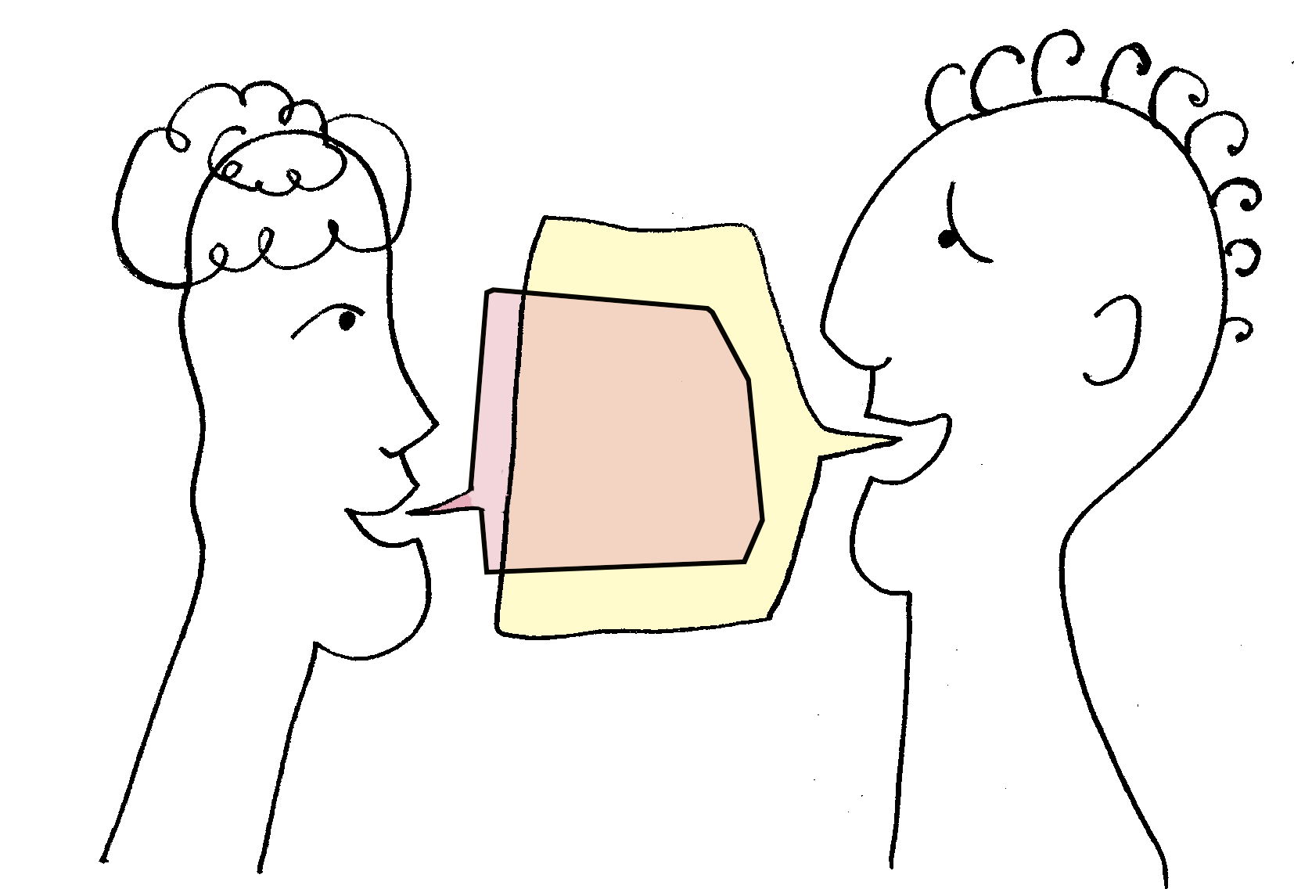
  Migliori Pratiche
Laboratori Creativi
Per celebrare la Giornata Internazionale degli Anziani, l'Università della Terza Età (U3A) di Vilnius, insieme alla comunità locale di Moletai, ha invitato i giovani studenti dell'università di Vilnius a celebrare insieme la Giornata degli Anziani e a partecipare a una "sessione di brainstorming" molto specifica.
È importante notare che il territorio lituano è suddiviso in cinque regioni etnografiche: Aukštaitija (Altipiani), Žemaitija (Samogitia), Dzūkija, Suvalkija e Lituania Minore, ognuna con un dialetto leggermente diverso, cibi, usanze, elementi del costume nazionale, canzoni, proverbi, ecc. specifici.
Sono state formate quattro squadre miste composte da giovani e anziani. Le domande sono state preparate in anticipo e poste a entrambe le squadre. È stato divertente osservare come i giovani non riuscissero a indovinare il significato del proverbio o delle antiche parole dialettali. Non tutti sapevano cantare antiche canzoni etnografiche lituane. D'altra parte, gli anziani non riuscivano a indovinare i cantanti moderni, le loro canzoni e le abbreviazioni usate dai giovani. È stato molto divertente e interessante.
Tutti i partecipanti hanno concluso che le generazioni hanno bisogno di comunicare e collaborare per comprendersi meglio, per non dimenticare le proprie radici, il patrimonio locale e per preservare l'identità del proprio popolo.

Slide 12


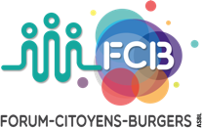


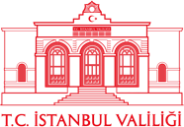


2023-1-EE01-KA220-ADU-000150753
Grazie per la vostra attenzione
Partner
Questo progetto è stato finanziato con il sostegno della Commissione Europea. Il contenuto riflette esclusivamente le opinioni dell'autore e la Commissione non può essere ritenuta responsabile per qualsiasi uso che possa essere fatto delle informazioni in esso contenute.

